Slide 1
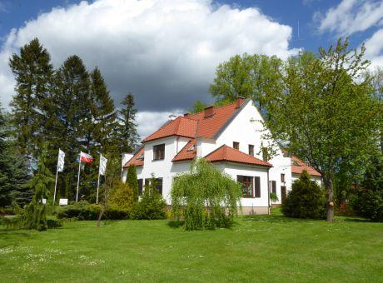
Rowerem po Ciekawych Miejscach w Nadleśnictwie Przymuszewo

Slide 2
Jesteśmy uczniami Gimnazjum w Lubni, które znajduje się w na południu Kaszub. Tu również znajduje się Nadleśnictwo Przymuszewo. Wykonaliśmy prezentację, której celem jest przybliżenie wszystkim uroków fauny, flory i dziedzictwa kulturowego tej pięknej ziemi-Zaborów, która rozkwita pod bacznym okiem leśników z naszego nadleśnictwa. Proponujemy oglądającym naszą prezentację najlepszą formę spędzania tak cennego dzisiaj wolnego czasu, poprzez aktywny wypoczynek.
Doskonałym pomysłem na to jest rower, bo dzięki niemu możemy przyjemnie spędzić wolny czas z rodziną, przyjaciółmi i znajomymi. Przy tej okazji mamy niepowtarzalną okazję zobaczyć nieosiągalne dla innych zakątki nieskażonej cywilizacją przyrody południowych Kaszub, a w szczególności Ziemi Zaborskiej z jej urokliwymi krajobrazami, czystym powietrzem i gościnnymi ludźmi- Krëbanami.
Nadleśnictwo Przymuszewo położone jest na terenie województwa pomorskiego, w powiecie chojnickim. Przeważająca część powierzchni, ok. 82%, znajduje się w gminie Brusy, pozostałe 18% w gminie Chojnice.
Organizacyjnie Nadleśnictwo Przy­muszewo funkcjonuje jako jednostka Regionalnej Dyrekcji Lasów Państwowych w Toruniu - gospodarując na najbardziej wysuniętym na północ obszarze tej dyrekcji. Nadleśnictwo podzielone jest na dwa obręby leśne: Laska i Przymuszewo, w skład których wchodzi 14 leśnictw. Według regionalizacji przyrodniczo -leśnej Nadleśnictwo Przymuszewo znajduje się w Krainie III: Wielkopolsko-Pomorskiej, w dzielnicy Borów Tucholskich.
Pierwsze udokumentowane dane dotyczące terenów nadleśnictwa pochodzą z okresu panowania Książąt Pomorskich, czyli z XII wieku. Był to początek trze­bienia lasów pod osadnictwo.
Proces ten nasilił się w XVI wieku wraz z rozwojem lokalnego przemysłu pozyskiwania smoły i potażu (stosowanego do produkcji mydła i szkła, a uzyskiwanego ze spalania drewna i węgla drzewnego), a następnie z rozwojem hut szkła i wypalaniem węgla drzewnego.
Wylesienia trwały aż do połowy XIX wieku. Powstawały nowe osady, potrzebna była ziemia pod uprawę oraz hodowlę zwierząt gospodarskich, głównie owiec. Według katastrów lesistość obecnego powiatu chojnickiego w 1865 roku wynosiła 31% (dla porównania w XVI wieku - 60%), a obecna lesistość Polski wynosi niecałe 30%. W roku 1890 rząd niemiecki odkupił majątek od hrabiego Kónigsmarka i utwo­rzył 2 nadleśnictwa: Laska i Przymuszewo, powiększane corocznie przez dokupo­wanie parcel od sąsiednich majtków od zubożałej szlachty kaszubskiej. W 1920 roku, po przejęciu lasów przez rząd polski, nastąpił nowy podział nad­leśnictw, a w 1945 roku powiększono ich powierzchnię o znacjonalizowane majątki.
Obecne granice Nadleśnictwa Przy­muszewo zostały ustalone 1 stycznia 1973 roku. W skład nowo utworzonego nadleśnictwa weszły dwa dotychczaso­we: Laska i Przymuszewo.
Powrót do mapy

Slide 3
10
9
1
Miejscowości na trasie rowerowej
Przymuszewo
Leśno
Lubnia
Brusy, Brusy Jaglie, Czernica
Antoniewo-Rezerwat ”Piecki”, „Bagno Stawek”
Widno
Zbrzyca -Rezerwat „Jezioro Nawionek”
Laska
Parzyn
Rezerwat „Dolina Kulawy”
8
2
6
7
3
7
5
4
4
4

Slide 4
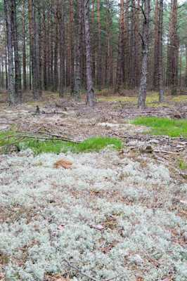
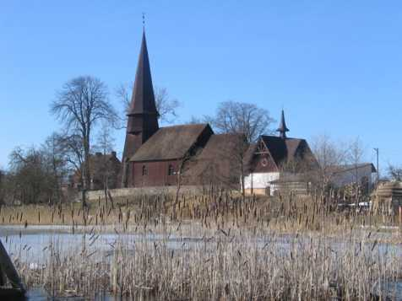
Leśno
Lubnia
Leśno - wieś na terenie gminy Brusy, malowniczo położona w połowie drogi między Chojnicami i Kościerzyną, na przesmyku między dwoma jeziorami: Leśno Dolne i Górne. Pierwsza wzmianka o Leśnie pochodzi z 1354 roku. Sama wieś i jej okolice stanowią doskonały przykład obszaru o szczególnych walorach kulturowych.
We wsi warto obejrzeć drewniany kościół z połowy XVII wieku, zabytek klasy „zero", którego fundatorką była królowa Maria Ludwika Gonzaga. Kościół pod wezwaniem Podwyższenia Krzyża Świętego należy do najlepiej zachowanych i najbardziej oryginalnych drewnianych kościołów kaszubskich. Jego wnętrze wyłożone modrzewiem o pięknej barwie wypełniają ołtarze barokowe i rokokowe.
Rezerwat „Bór Chrobokowy” położony na terenie Leśnictwa Lubnia, to miejsc występowania około 70 gatunków porostów, w tym wielu niezwykle rzadkich, jak na przykład płucnica niwalna.
Powrót do mapy

Slide 5
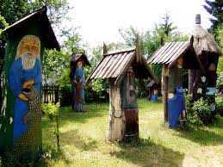
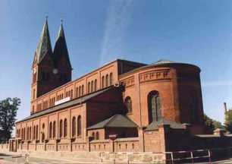
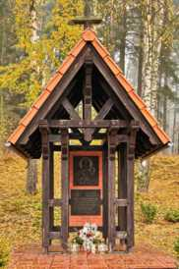
Brusy Jaglie
Brusy
Czernica
W Jagliach koło Brus mieszkał Józef Chełmowski, kaszubski artysta ludowy- rzeźbiarz, malarz, twórca projektów architektonicznych, filozof, wykonawca ludowych instrumentów muzycznych. Domeną artysty były malowane ule figurowe, które podziwiać można w ogrodzie- prawdziwym skansenie pszczelarskim. Był także kolekcjonerem- gromadził i rekonstruował stare przedmioty. Zachowywał w swych pracach naturalny styl, całkowicie pozbawiony naśladownictwa to też twórczość jego jest ceniona za oryginalność na całym świecie.
Brusy- stolica Krebanów, miejscowość położona na południu kaszub, na trasie Chojnice-Kościerzyna. Najcenniejszym zabytkiem jest monumentalna trójnawowa świątynia w stylu neoromańskim, zbudowana w latach 1876-79. Największe wrażenie robi jej ogrom: 60,9m długości, 26m szerokości i 12m wysokości. Bryłę kościoła charakteryzują dwie zblokowane strzeliste wieże, a wnętrze kryje niepowtarzalny urok. W nawie głównej południowej znajduje się ciekawy barokowy ołtarz ,,bracki” z XVIIw. z obrazem Matki Bożej Szkaplerznej.
Czernica- miejscowość położona w odległości około 20km od Chojnic. Można tu zobaczyć piękne pejzaże kaszubskie ze stuletnim młynem wodnym, zabytkową chałupą i kapliczką upamiętniającą pobyt Jana Pawła II w 1953 i w 1966 roku podczas spływów kajakowych rzeką Brdą.

Slide 6
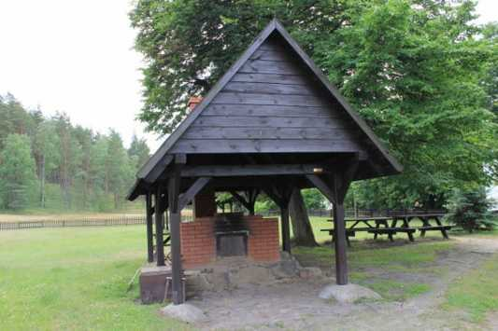
Widno
Widno - jest to niewielka miejscowość, licząca około sześćdziesięciu mieszkańców, położona wśród lasów nad Zbrzycą. Można tu dojechać niebieskim szlakiem z Leśna przez Rolbik wzdłuż rzeki Zbrzycy lub szosą z Brus przez Wielkie Chełmy i Laskę. Oprócz przepięknego położenia wioski, na szczególną uwagę zasługuje piec chlebowy, który od początku swojego istnienia służył okolicznej ludności. Z biegiem czasu piec przestał zaopatrywać mieszkańców w chleb, a stał się atrakcją turystyczną. Każdego roku w sierpniu organizowany jest tu festyn na wolnym powietrzu. Główną jego atrakcją jest pieczenie bułek i chleba, których zaczyn przygotowywany jest według tradycyjnej receptury.
Powrót do mapy

Slide 7
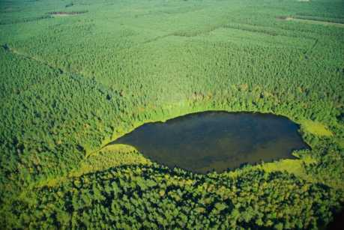
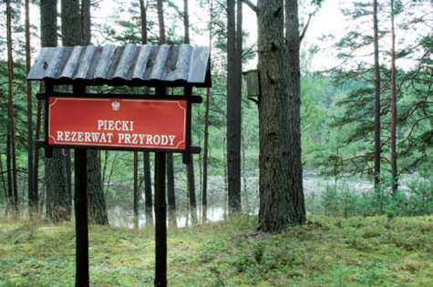
Antoniewo-Rezerwat ”Piecki”, „Bagno Stawek”
Rezerwat przyrody ,,Bagno Stawek”- obszar w leśnictwie Antoniewo, o powierzchni 40,66ha, utworzony w 1977 roku. Przedmiotem ochrony jest zachowanie naturalnych zbiorowisk roślinności torfowiskowej. Funkcjonuje tu interesujący, lokalny mikrosystem hydrologiczny pomiędzy jeziorem Stawek a jeziorem Płęsno. Strugą odprowadzany jest do jeziora Płęsno nadmiar wody z jeziora Stawek zasilanego przez wysięki wód podskórnych. Występuje tu wiele rzadkich, chronionych roślin takich jak: rosiczka okrągłolistna, rosiczka długolistna, jeżogłówka najmniejsza, turzyca strunowa, wyblin jednolistny, bagno zwyczajne, storczyk szerokolistny, kruszczyk błotny, bażyna czarna.

Slide 8
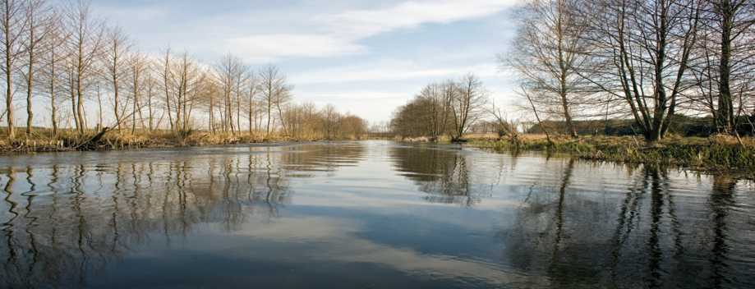
Zbrzyca -Rezerwat „Jezioro Nawionek”
Rezerwat ,,Jezioro Nawionek”- obszar w leśnictwie Zbrzyca, o powierzchni 10.6ha, utworzony w 1974 roku. Celem ochrony jest zachowanie jeziora typu lobeliowego, na południowej granicy w zasięgu lobelii jeziornej i poryblinu jeziornego. Brzegi jeziora są piaszczyste, w niektórych miejscach czyste, w innych mniej lub bardziej namulone. Dno jeziora na głębokości od 0,5m do 2m porośnięte jest zwartym łanem lobelii. Na większych głębokościach (do 8m) rozwijają się płaty mchów. Na grząskim i niskim brzegu rosną płaty torfowców a obok nich inne rośliny.

Slide 9
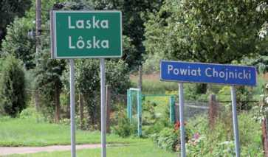
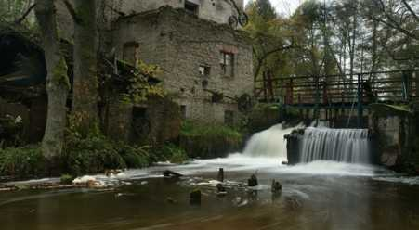
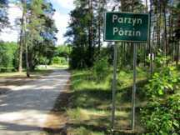
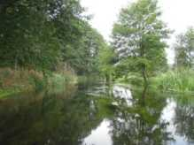
Laska Parzyn
Laska to niewielka wieś położona na obszarze Zaborskiego Parku Krajobrazowego u ujścia rzeki Kulawy do Zbrzycy pomiędzy objętym ochroną jeziorem Laska (objęte rezerwatem) a jeziorem Zmarłe. Na południe od osady znajdują się rezerwaty Jezioro Nawionek i Piecki. W XIX wieku ustanowiono tu siedzibę nadleśnictwa obejmującego lasy rosnące na północ od Swornegaci, nad rzeką Zbrzycą i Kulawa.We wsi tej, na terenie dawnej siedziby nadleśnictwa, czeka na nas wspaniały, wiekowy dąb Łokietka. Szacuje się, że ma on około 400 lat. Imponujący jest jego obwód pierścienicy- 822 cm. Wysokość Łokietka określa się na 31 m. Wzdłuż znaków zielonych można wybrać się na przechadzkę wzdłuż rzeki Kulawy nad jezioro Głuche lub malownicze jeziora Zmarłe, Nawionek, Gardliczno i Płęsno. W miejscowości zaczyna się trasa ścieżki przyrodniczej "Doliny Kulawy". W Lasce rośnie, mający 31 m wysokości i 822 cm w obwodzie, około 400-letni Dąb Łokietka. W miejscowości rozpoczyna się trasa ścieżki przyrodniczej Doliny Kulawy, podążając na południe zaś docieramy do rezerwatów Jezioro Nawionek i Piecki. Jezioro Nawionek, którego brzegi porasta owadożerna rosiczka, oraz położone na wschód jezioro Gardliczno "Bagno Stawek" od lat objęte są ochroną rezerwatową.
Parzyn to mała wieś kaszubska w Polsce położona w województwie pomorskim, w powiecie chojnickim, w gminie Brusy na obszarze Zaborskiego Parku Krajobrazowego i nad jeziorem Parzyńskim. Wieś jest częścią składową sołectwa Przymuszewo. W Parzynie znajduje się leciwy, stary młyn i leśniczówka

Slide 10
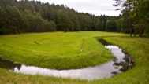
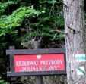
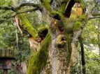
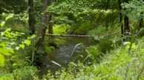
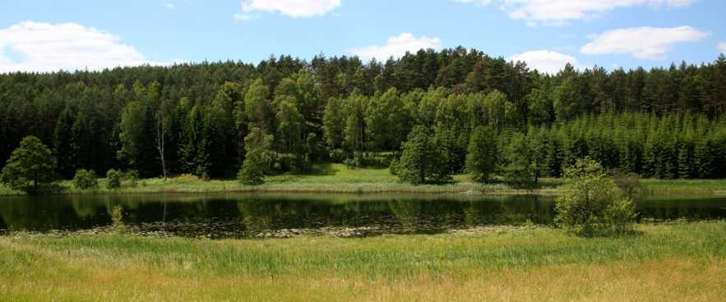
Rezerwat „Dolina Kulawy”
Rezerwat w Nadleśnictwie Przymuszewo zajmuje powierzchnię 70 ha. Celem ochrony jest zachowanie kompleksu torfowisk soligenicznych, , źródlisk, jezior mezotroficznych oraz leśnych i nieleśnych ekosystemów lądowych z charakterystycznymi dla tych ekosystemów biocenozami. Są wśród nich m.in. Mechowiska, torfowiska przejściowe i łąki. Rzeka Kulawa na terenie rezerwatu łączy Jezioro Głuche. Z cennych gatunków flory występują tu m.in. Lipiennik Loesela, obuwik pospolity, skrzyp olbrzymi i nasięźrzal pospolity.
Rzeka Kulawa
Rezerwat Przyrody „Dolina Kulawy”
Dąb Bartuś
Rzeka Kulawa
Jezioro Małe Głuche
Prezentację wykonali uczniowie klasy 3a gimnazjum – Zespół Szkół w Lubni: Górska Agata, Sikora Remigiusz, Paweł Kukliński
Kategoria: Gimnazjum

